Slide 1
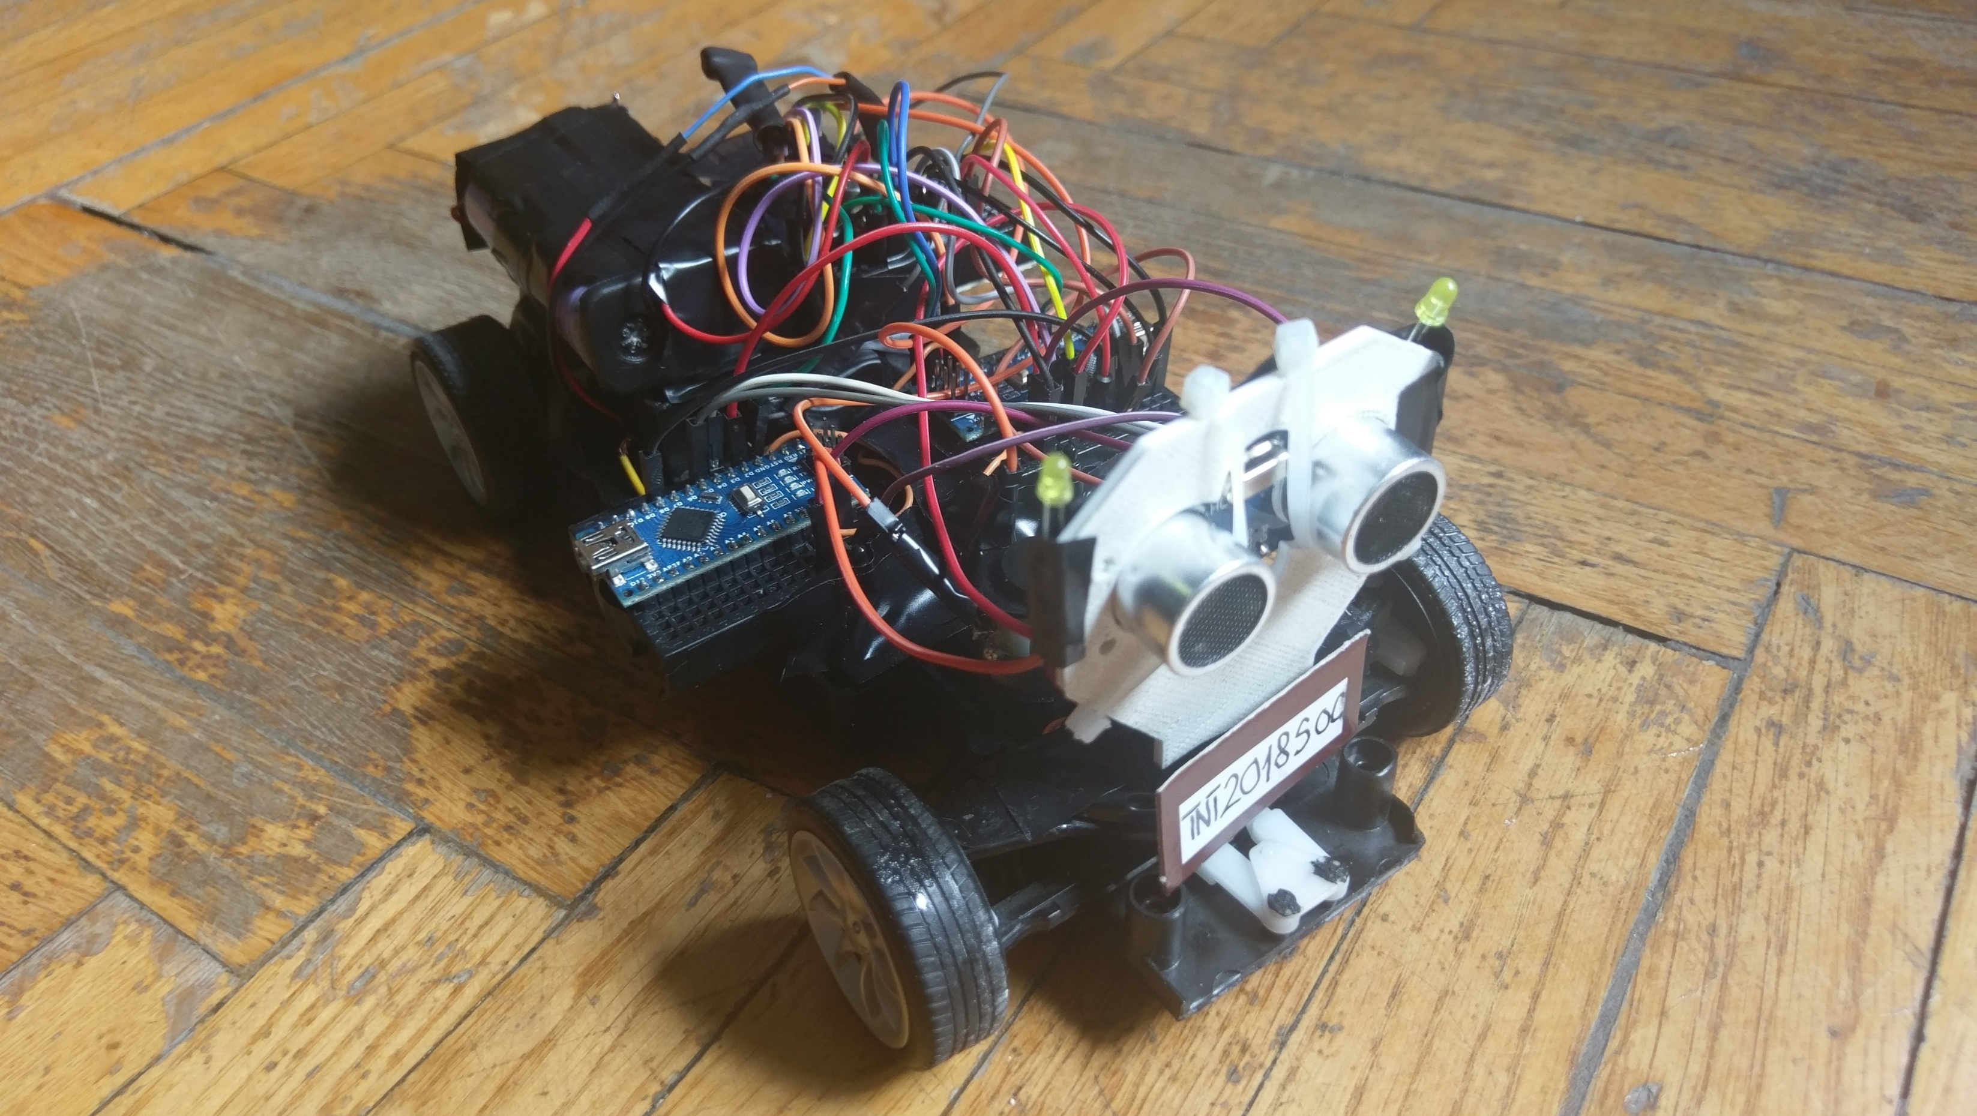
ZEA
Noah Marko Mesić
Tin Plavec
Tea Teskera
3. razred XV. gimnazija

Slide 2
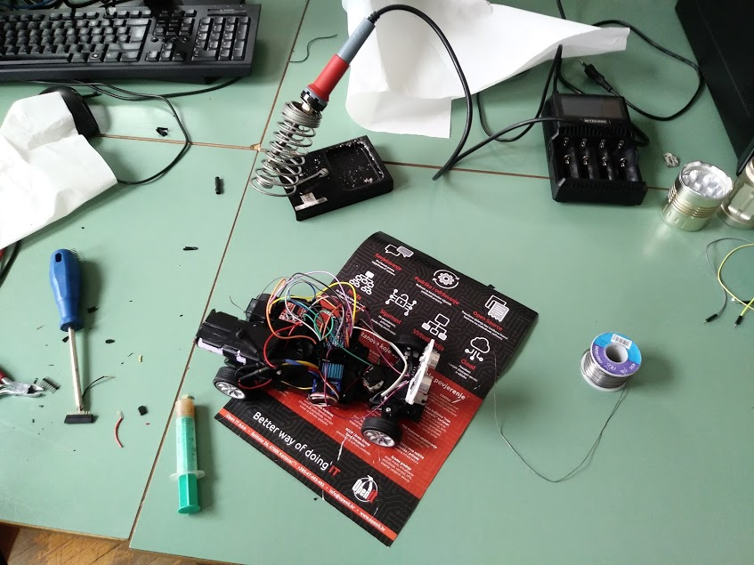
Komponente
Motor za pogon
Motor za skretanje
H-most
Ultrasonični senzor
Čitač radio kanala
Dvije LED-ice
Piezo zvučnik
Kutija za dvije baterije
Upravljač

Slide 3
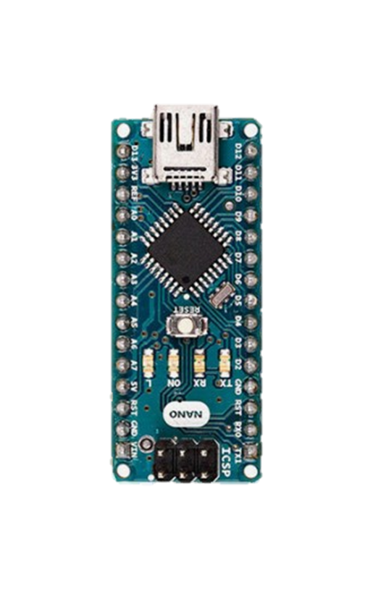
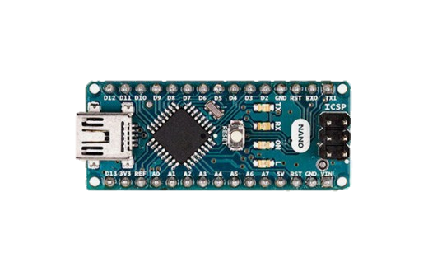
+
arduino NANO
arduino NANO

Slide 4
Funkcioniranje
Na upravljaču odaberemo program rada te potom upalimo auto
Glavni arduino prima signale s upravljača te pogoni motore
Sekundarni arduino prima signale s ultrasoničnog senzora o blizini prepreke – ti signali se obrađuju na način da se posljednjih 11 mjerenja stavi u listu, sortira ih se te se uzme središnji element (medijan)
Sekundarni arduino šalje preko dva pina informacije o udaljenosti prepreke

Slide 5
Načini rada
Manualni način rada
Autom se upravlja pomoću upravljača. Ukoliko se auto previše približi prepreci dok se vozi unaprijed, aktivira se sustav protiv sudara – auto stane te se na par sekundi kreće unazad uz bliještanje LED-ica te pištanje piezo zvučnika.

Slide 6
Načini rada
Autonomni način rada
Arduino samostalno upravlja gasom, prati čovjeka ili neki drugi objekt. Ukoliko je objekt bliže od 20 cm, auto vozi unatrag. Ukoliko je objekt dalje od 50 cm auto vozi unaprijed. Inače stoji. Skretanjem se upravlja pomoću upravljača.

Slide 7
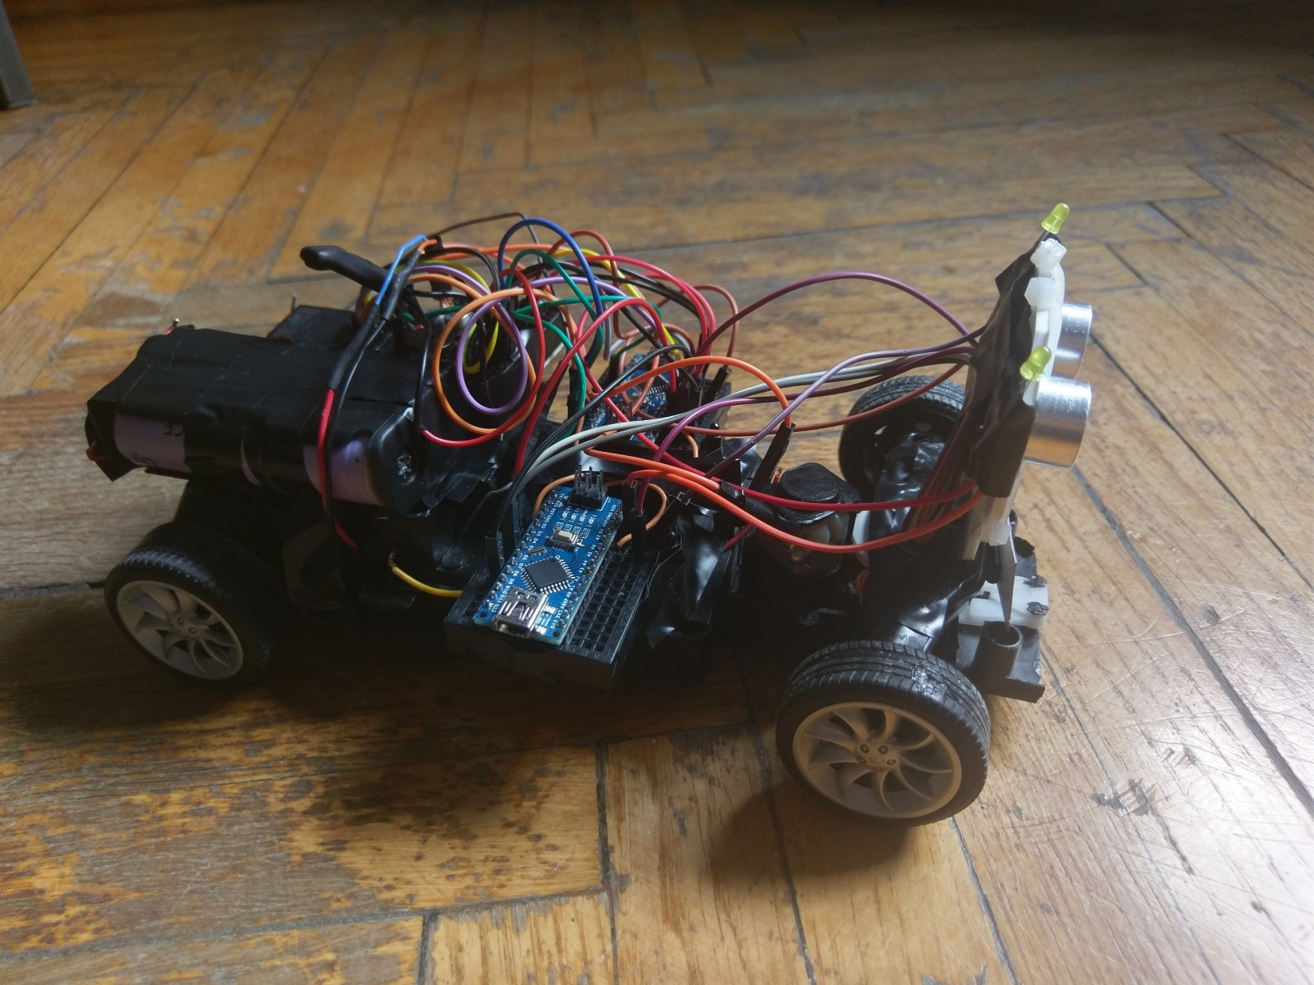
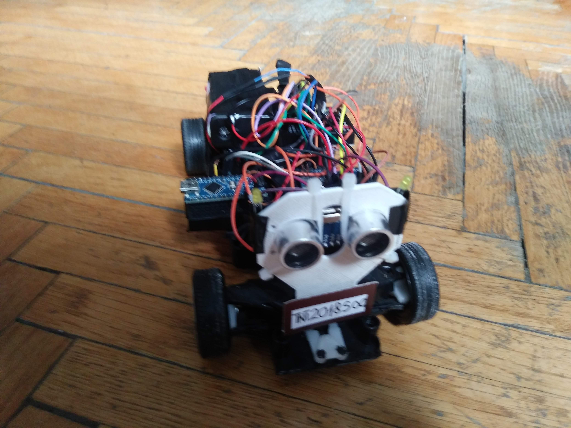
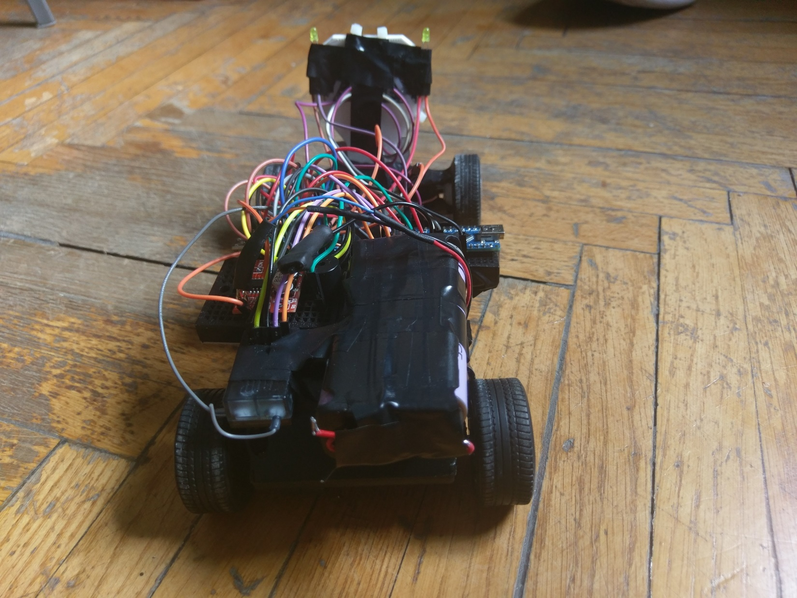
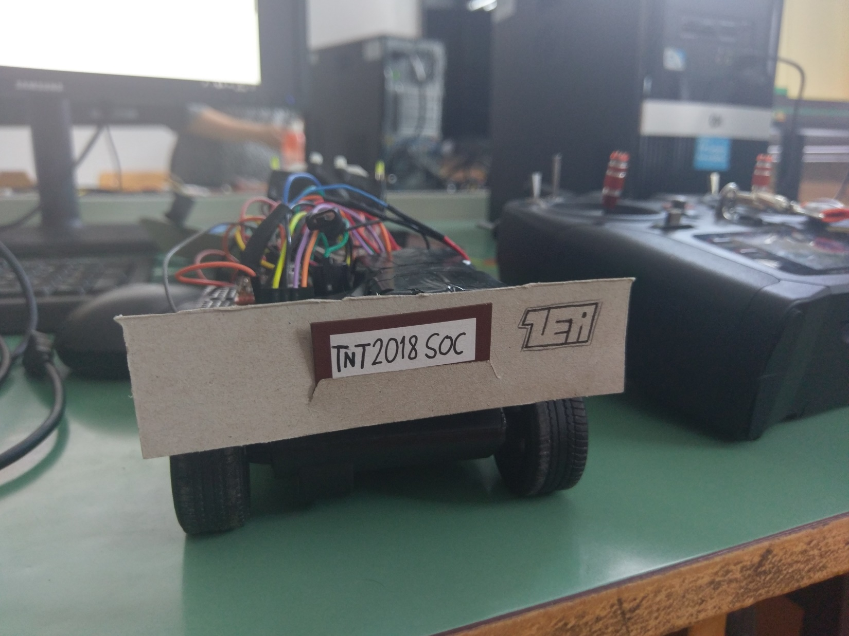
gitlab.com/Tecasters/ZEA
Zagrebački
Električni
Auto

